Slide 1

পরিচিতি
রাজিব দাশ গুপ্ত
প্রভাষক
আলেয়া-জাহির কলেজ, জালালাবাদ, হবিগঞ্জ
পাঠ পরিচিতি
বিষয়ঃ কম্পিউটার শিক্ষা ২য় পত্র
শ্রেনীঃ দ্বাদশ
শিক্ষার্থী সংখ্যাঃ ৪০
সময়ঃ ৪৫ মিনিট

Slide 2
ডেটা কমিউনিকেশন
পাঠ শিরোনামঃ ডেটা কমিউনিকেশন
শিখনফল
এই পাঠ শেষে শিক্ষার্থীরা ......
ডেটা কমিউনিকেশন কী তা বলতে পারবে।
ডেটা কমিউনিকেশনের প্রকারভেদ উল্লেখ করতে পারবে।
বিভিন্ন ধরনের ডেটা কমিউনিকেশন পদ্ধতি বর্ণনা করতে পারবে।

Slide 3
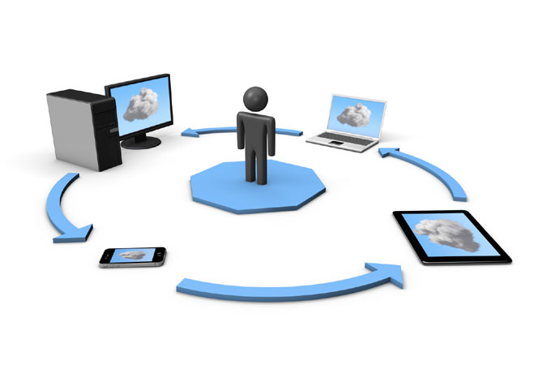
ডেটা কমিউনিকেশন

Slide 4
ডেটা কমিউনিকেশন
Communication
কমিউনিকেশনঃ
কমিউনিকেশন শব্দটির অর্থ হল যোগাযোগ। কোন কিছর সাহায্যে এক প্রান্ত থেকে অন্য প্রান্তে তথ্য আদান-প্রদান করাই হল কমিউনিকেশন। কমিউনিকেশন দুই প্রকার -
1. লোকাল কমিউনিকেশন (Local Communication)
2. রিমোট কমিউনিকেশন (Remote Communication)

Slide 5
ডেটা কমিউনিকেশন
ডেটা কমিউনিকেশনঃ
কোন ডেটাকে এক প্রান্ত থেকে অন্য প্রান্তে কিংবা এক কম্পিউটার থেকে অন্য কম্পিউটারে কিংবা এক ডিভাইস থেকে অন্য ডিভাইসে অথবা এক জনের ডেটা অন্য সবার নিকট স্থানান্তরের প্রক্রিয়াই হল ডেটা কমিউনিকেশন।
কমিউনিকেশন মোডঃ
ডেটা আদান-প্রদানের জন্য তিনটি মোড বা প্রথা ব্যবহৃত হয়। যথা-
১। সিমপ্লেক্স
২। হাফ-ডুপ্লেক্স ও
৩। ফুল- ডুপ্লেক্স

Slide 6

ডেটা কমিউনিকেশন
সিমপ্লেক্স
হাফ-ডুপ্লেক্স
ফুল- ডুপ্লেক্স

Slide 7
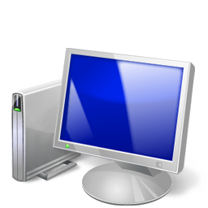
ডেটা কমিউনিকেশন
Step 1:
Step 2:
Step 3:
………
Step 1:
Step 2:
Step 3:
………
Protocol
Protocol
Message
Medium
Sender
Receiver
ডেটা কমিউনিকেশন সিস্টেমের পাচঁটি উপাদান

